Slide 1
9. Kirkko joutuu kilpailutilanteeseen
Ydinsisältö

Slide 2
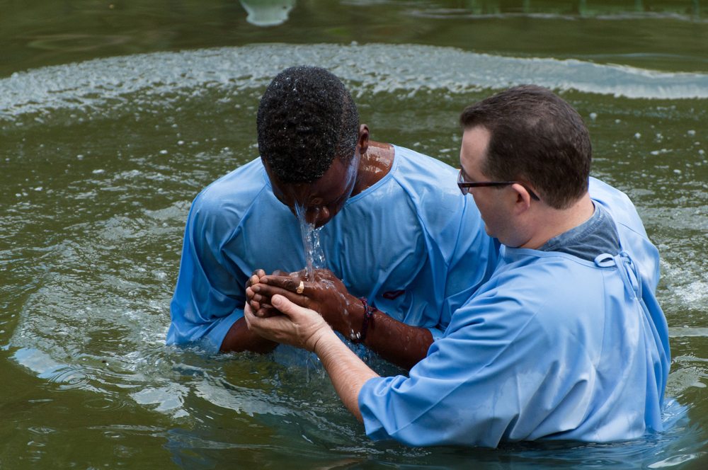
Vapaiden suuntien saapuminen
Angloamerikkalaiset ns. vapaat suunnat (baptismi, metodismi ja vapaakirkollisuus) levisivät Suomeen 1800-luvulla.
Ne kritisoivat valtionkirkkojärjestelmää, vallitsevia elämäntapoja ja lapsikastetta.

Slide 3
Kirkkoon liittyvät lakimuutokset 1800-luvulla
Kunta ja seurakunta erotettiin toisistaan.
  Opetustoimi, sairaanhoito ja köyhäinhoito siirtyivät kuntien vastuulle.
  Kansakouluopetuksen tueksi perustettiin kiertokouluja.
  Perustettiin kirkolliskokous.
  Uskonnonvapauskysymykset nousivat pinnalle.

Slide 5
Uudet kansalaisjärjestöt
Alettiin perustamaan erilaisia kansalaisjärjestöjä, jotka tarjosivat ihmisille uusia aatteita ja vapaa-ajanviettomahdollisuuksia.
  Papisto ei kannattanut raittiusliikettä.
  Naisasialiike syytti kirkkoa taantumuksesta.
  Työväenliikkeessä ilmeni uskonnonvastaisuutta.
  Kirkko ryhtyi kehittämään uusia työmuotoja, kuten nuorisotyötä ja pyhäkoulua.

